Slide 1
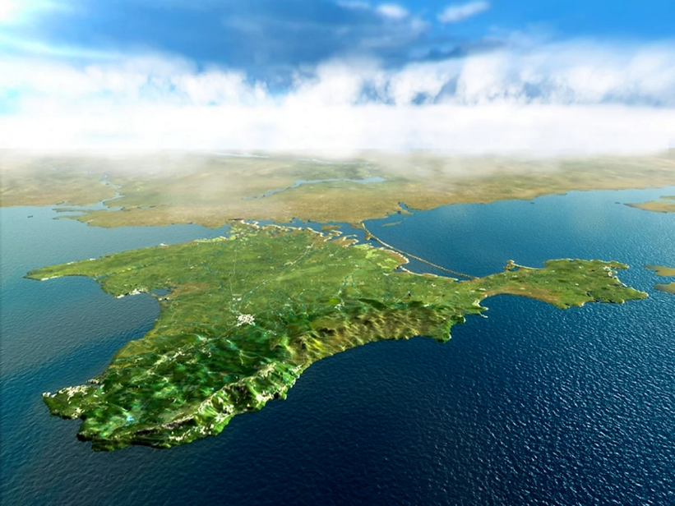
Педагогический совет на тему «Знай и люби, свой край!»
Форма проведения: деловая игра
Подготовила: старший воспитатель
Умерова Н.Г.

Slide 2
Конкурс «Методический турнир»
Как называется региональная парциальная программа по гражданско-патриотическому воспитанию детей дошкольного возраста в Республике Крым?
Назовите авторов и составителей региональная парциальная программа по гражданско-патриотическому воспитанию детей дошкольного возраста.

Slide 3

Методический турнир
Региональная парциальная программа по гражданско-патриотическому воспитанию детей дошкольного возраста в Республике Крым «Крымский веночек» направлена на воспитание детей многонационального Крымского региона.
Авторы-составители: Мухоморина Людмила Гавриловна, Кемилева Эльвина Фекретовна, Тригуб Любовь Михайловна, Феклистова Елена Владимировна

Slide 4
Конкурс «Методический турнир»
Из каких трех разделов состоит региональная парциальная программа «Крымский веночек?»
Какими разделами представлена содержательная часть программы?

Slide 5
Конкурс «Методический турнир»
Целевой, содержательный, организационный разделы
Содержательная часть программы представлена разделами: «Природа Крыма», «Люди Крыма и их культуры», «Взаимодействие с семьями воспитанников».
Раздел «Люди Крыма и их культуры» конкретизируется в подразделах: «Речевое общение на родном языке и «языке соседа», «Традиционная и современная культура людей, живущих в Крыму», «История людей и памятников», «Художественная литература», «Музыка», «Играем вместе»

Slide 6
Конкурс «Методический турнир»
Для детей какого возраста представлены целевые ориентиры в программе?
В каких цветах, на географической карте Крыма, представлены природные зоны: степная, предгорная, горная?

Slide 7
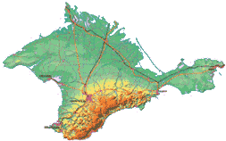
Конкурс «Методический турнир»
Целевые ориентиры даны для детей младшего, среднего и старшего дошкольного возраста по разделам программы
На географической карте эти природные зоны могут быть представлены в цвете: степная – зеленая, предгорная – желтая, горная – коричневая

Slide 8
Конкурс «Методический турнир»
Через какие формы организации работы с детьми в детском саду осуществляется реализация регионального компонента?

Slide 9
Реализация регионального компонента в детском саду осуществляется через следующие формы организации работы с детьми:
Совместная деятельность педагога с детьми по всем основным направлениям развития ребёнка
Организованная
образовательная
деятельность
РЕГИОНАЛЬНЫЙ КОМПОНЕНТ
Самостоятельная деятельность детей
Взаимодействие с родителями воспитанников

Slide 10
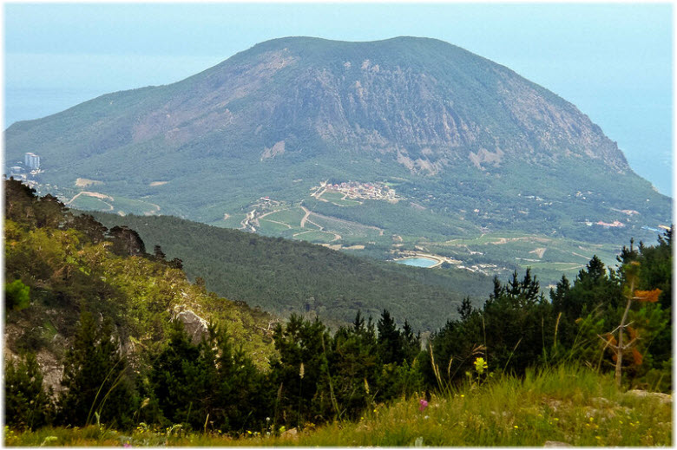
Брейн-ринг «Природа Крыма»
1. Какая гора является самой высокой в Крыму?
* Аю-Даг
* Роман-Кош
* Чатыр-Даг
гора Роман-Кош
2. Какой цветок считается символом Крымского полуострова?
* Ландыш
* Тюльпан Шренка
* Подснежник
Тюльпан Шренка
3. Какие моря омывают Крым?
* Азовское
* Черное
* Средиземное
Азовское море
Черное море

Slide 11
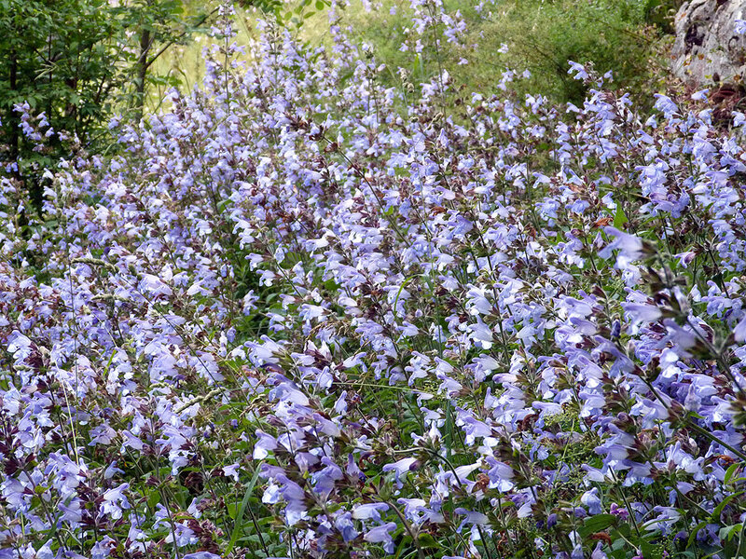
Брейн-ринг «Природа Крыма»
Какой вид ландшафта характерен для южного берега Крыма?
* Степь
* Лес
* Горный
Горный
Какое растение Крыма используют для приготовления душистых чая?
* Ромашка
* Зверобой
* Шалфей
Шалфей
Какие птицы являются особенными для Крыма и занесены в Красную книгу?
* Сойки
* Соловьи
* Фламинго
Фламинго

Slide 12
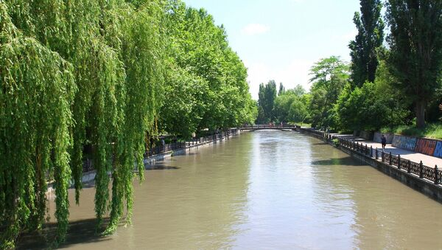
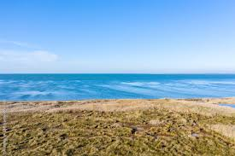
Брейн-ринг «Природа Крыма»
Какой вид животного является символом Крыма?
* Дельфин
* Лиса
* Олень
Дельфин
Какая река является самой большой в Крыму?
* Салгир
* Бельбек
* Чёрная
река Салгир
Какое из этих озер не находится в Крыму?
* Сасык-Сиваш
* Донузлав
* Байкал
озеро Байкал

Slide 13
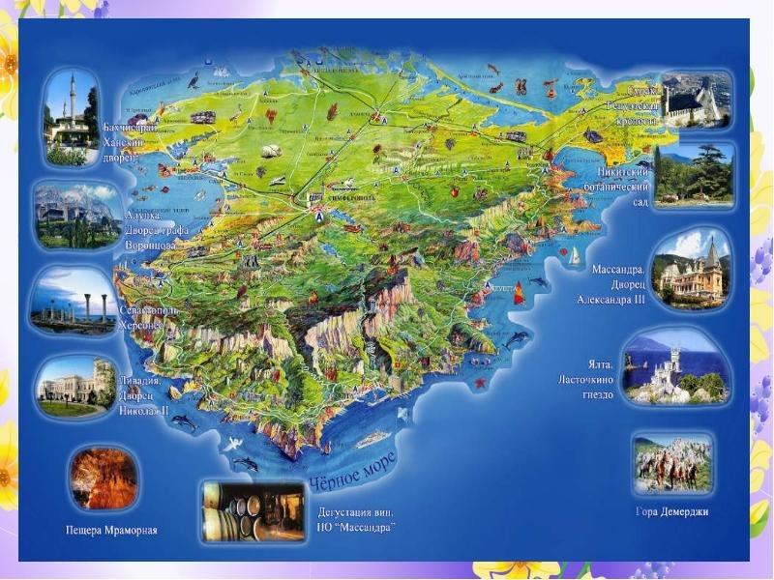
Достопримечательности
Крыма
Крым – прекрасная
и удивительная земля!
Достопримечательности
Крыма всегда
славились архитектурными
памятниками искусства и
истории, а также
оригинальной красотой
местной природы!

Slide 14
Игра «Ассоциации»
Цель:
расширить и углубить знания педагогов о крае, в котором мы живём, о Крыме;
- развивать познавательную активность, создать положительный эмоциональный настрой;
- воспитывать чувство любви к родному краю, бережное отношение к природе;
- воспитывать дружеские взаимоотношения в педагогическом коллективе.
Правила игры:
- Нужно произнести вслух название достопримечательности Крыма, которая ассоциируется у Вас с представленной на экране картинкой.

Slide 15
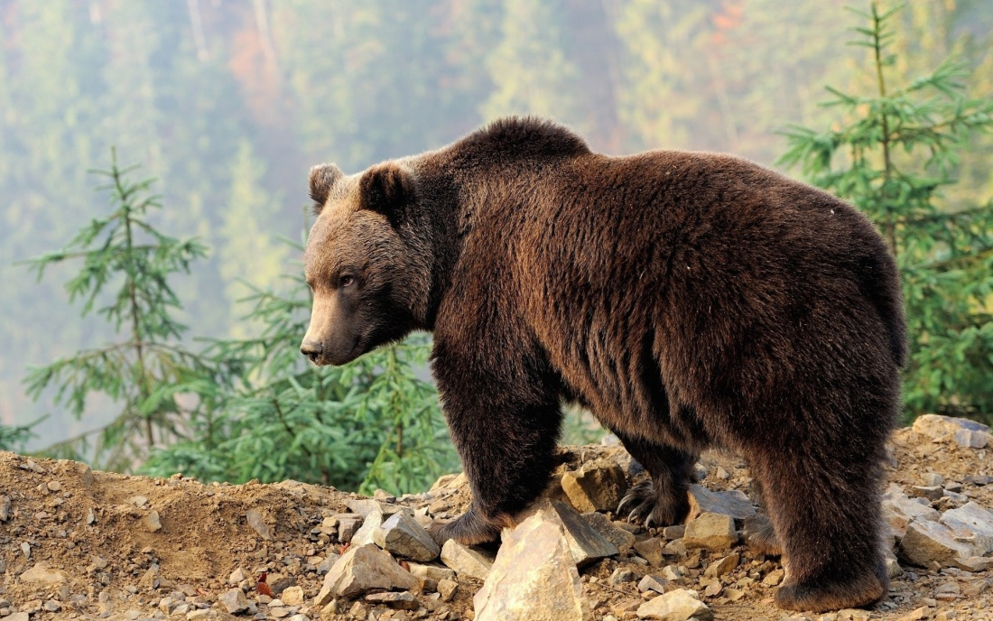
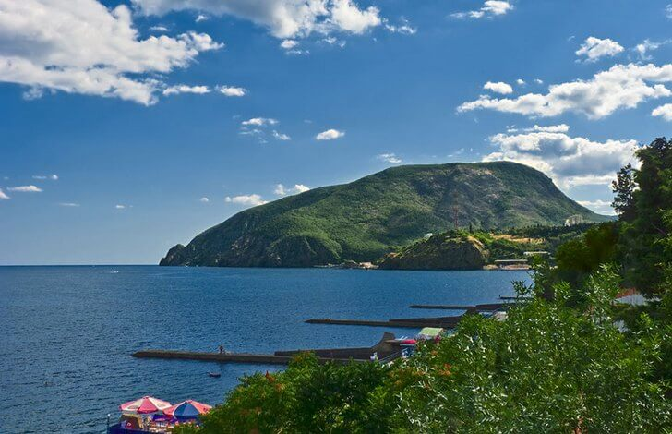
Аю-Даг (Медведь-гора)

Slide 16

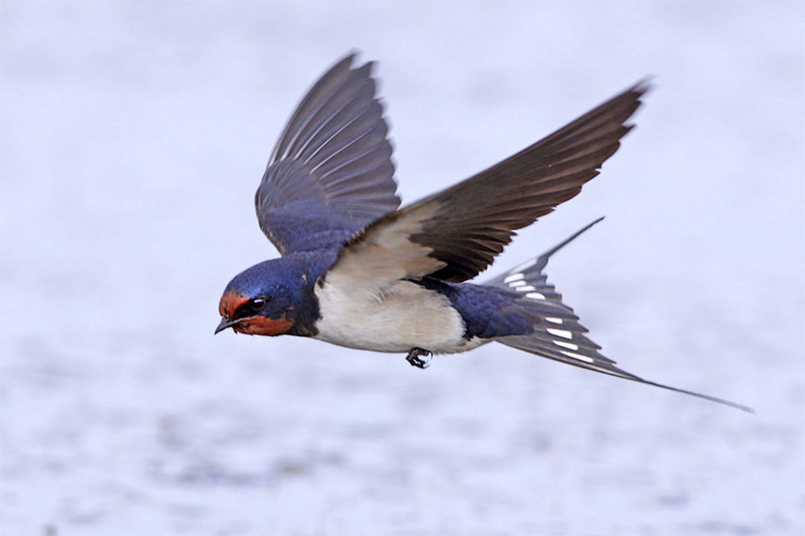
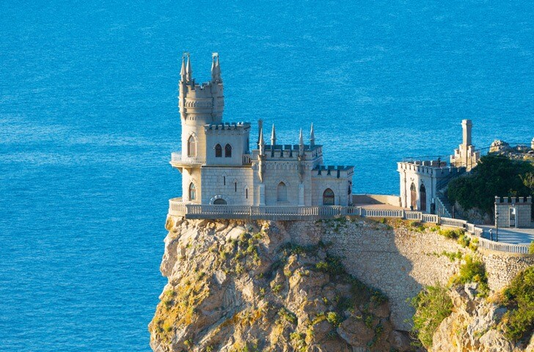
«Ласточкино гнездо»
Ялта

Slide 17
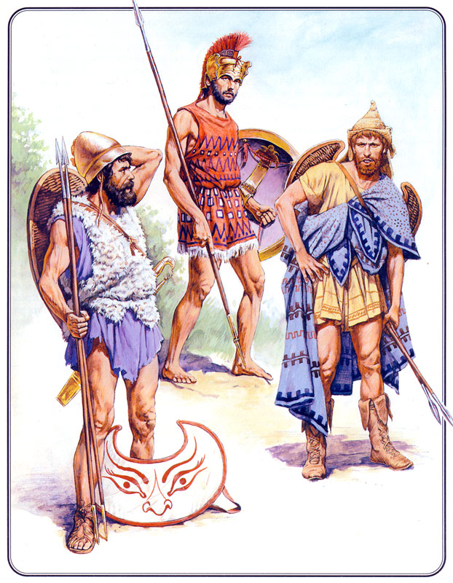
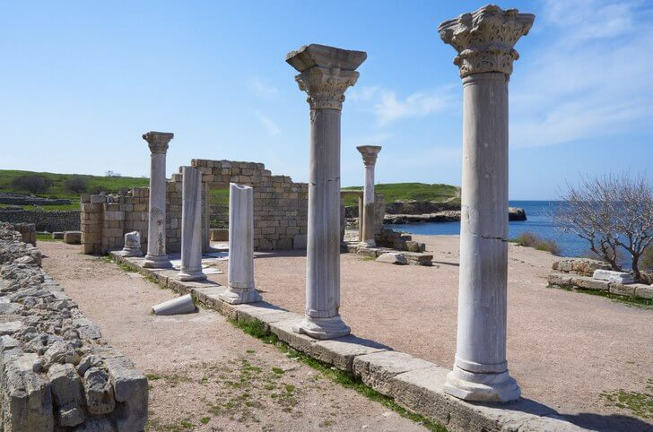
«Херсонес»

Slide 18
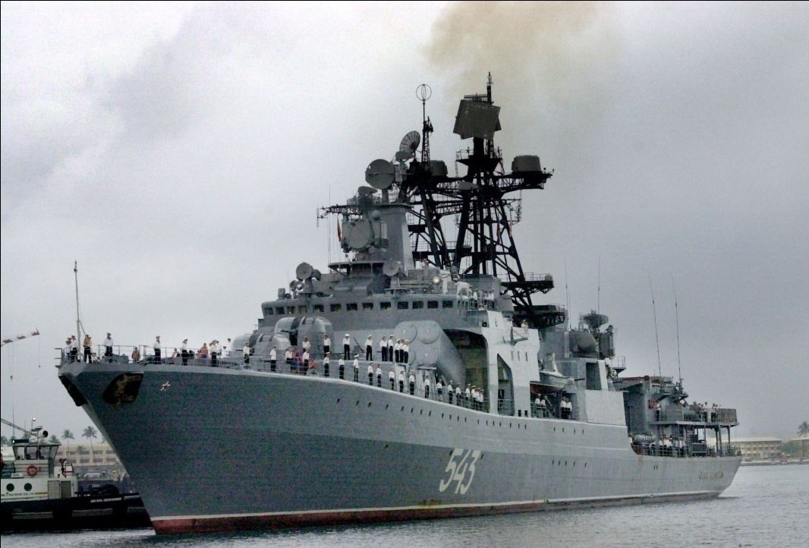
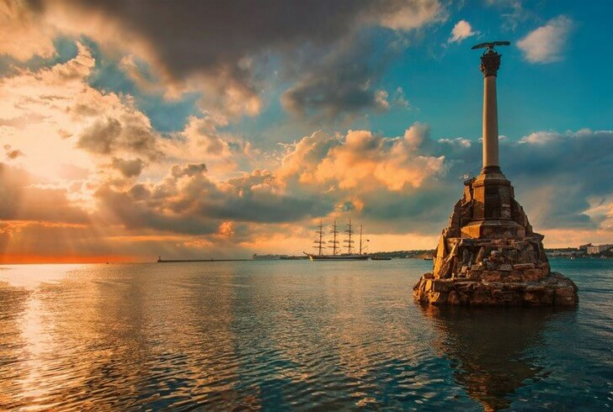
«Памятник затопленным кораблям»
Севастополь

Slide 19

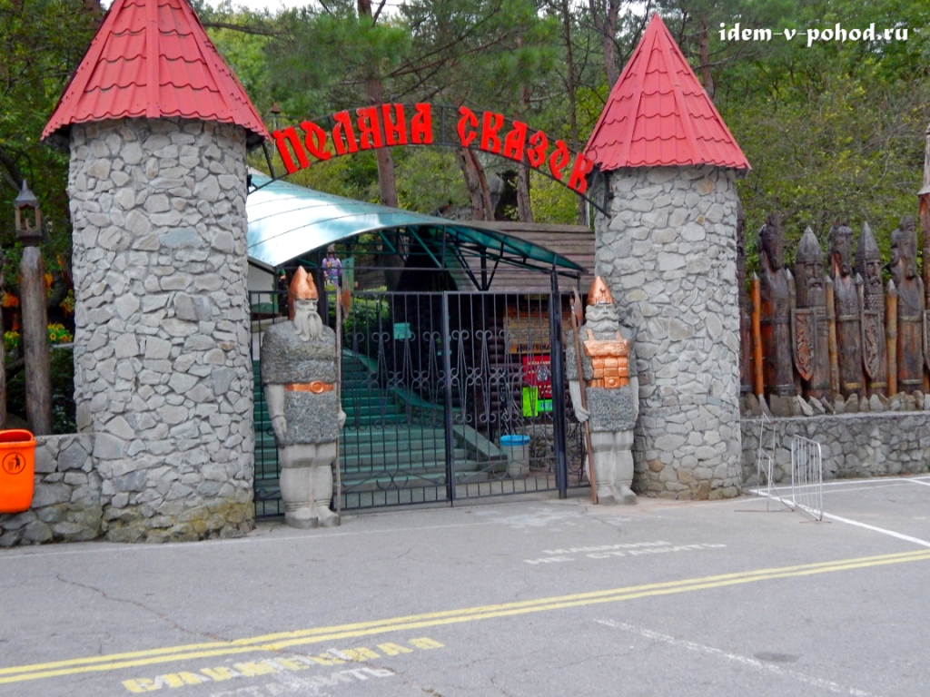
Музей
«Поляна сказок»
Ялта

Slide 20
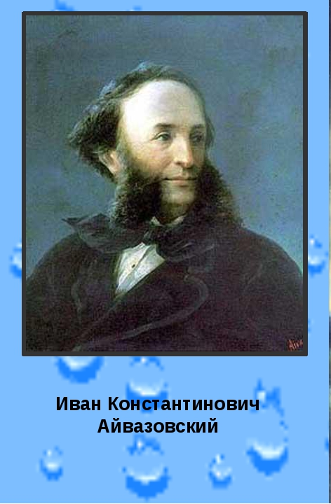
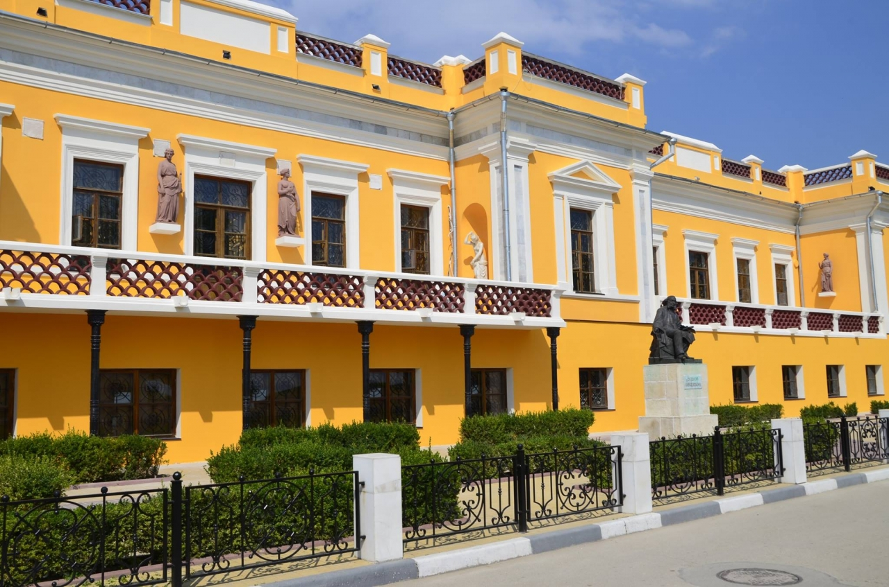
«Музей Айвазовского» Феодосия

Slide 21
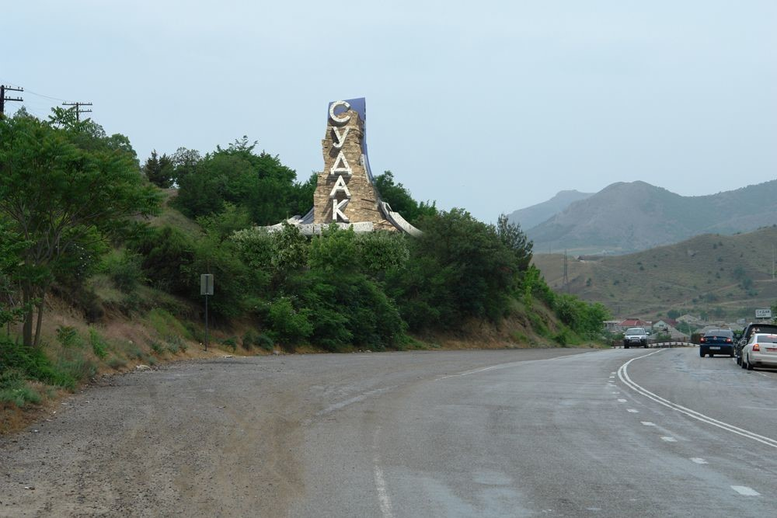
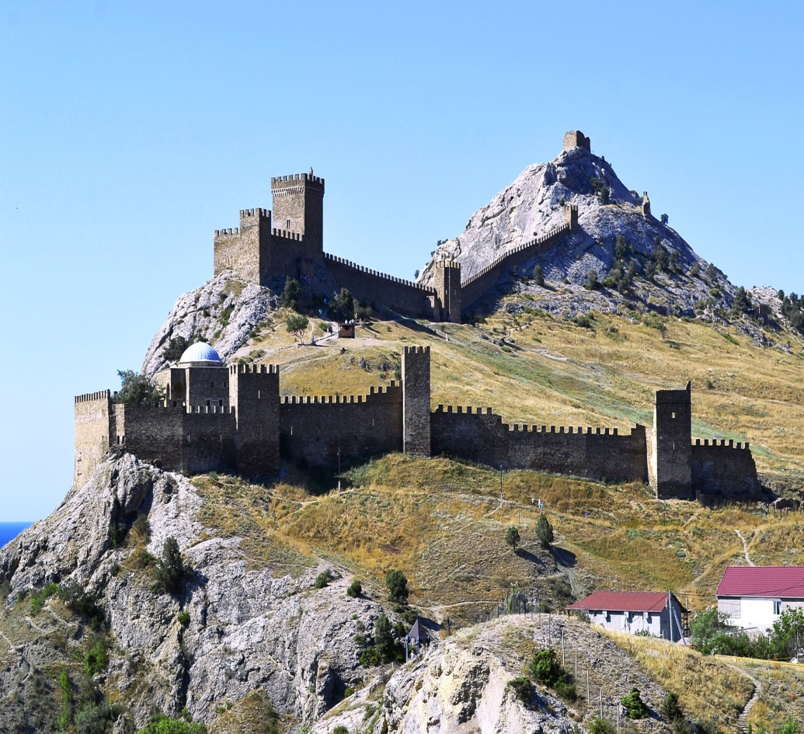
«Генуэзская крепость»
Судак

Slide 22
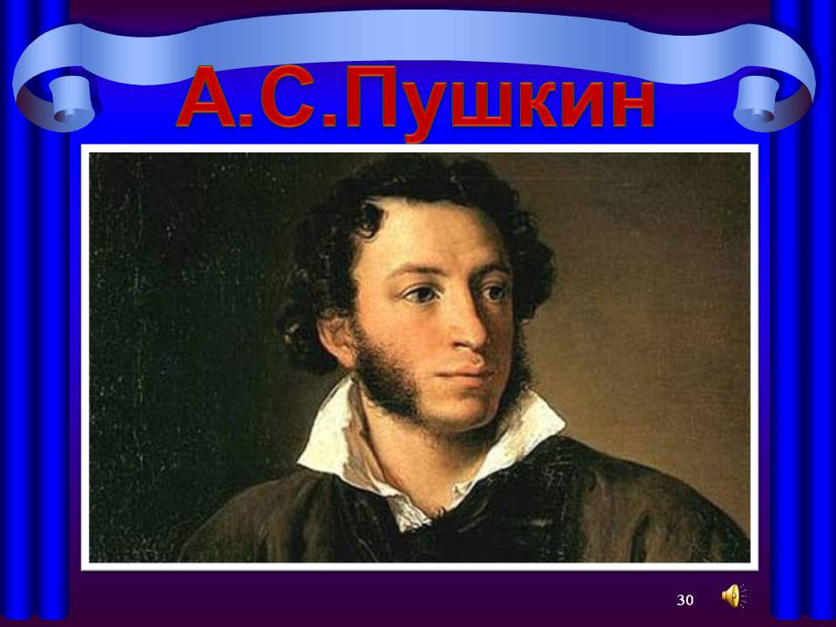
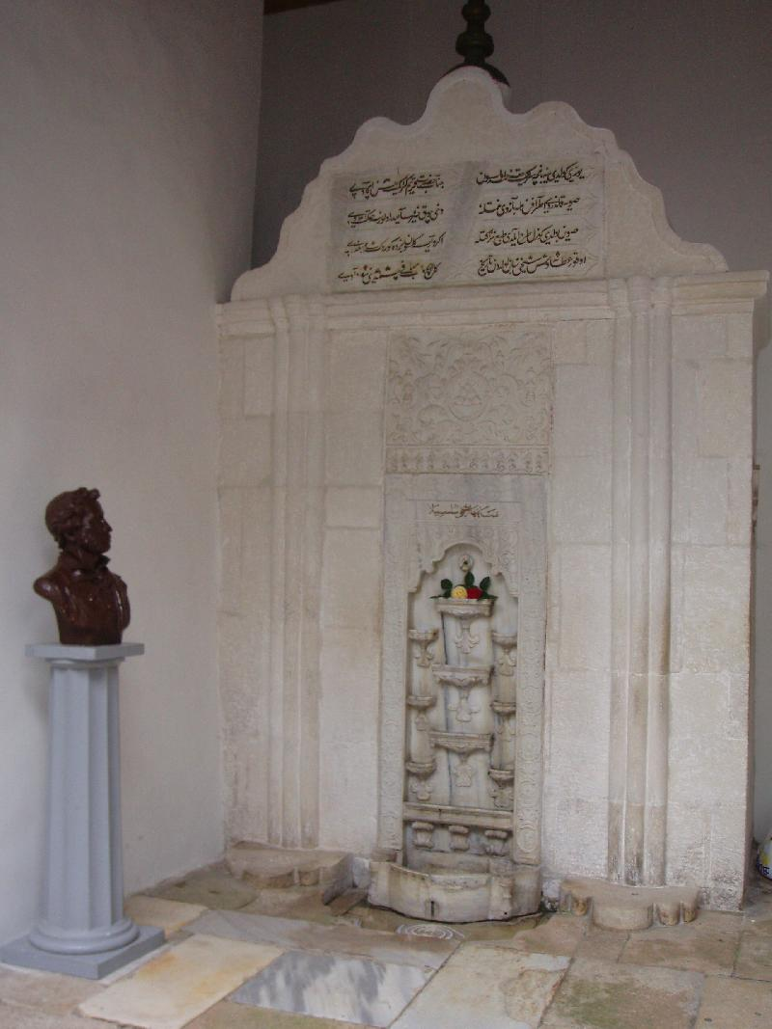
«Фонтан слез». Ханский дворец.
Бахчисарай

Slide 23
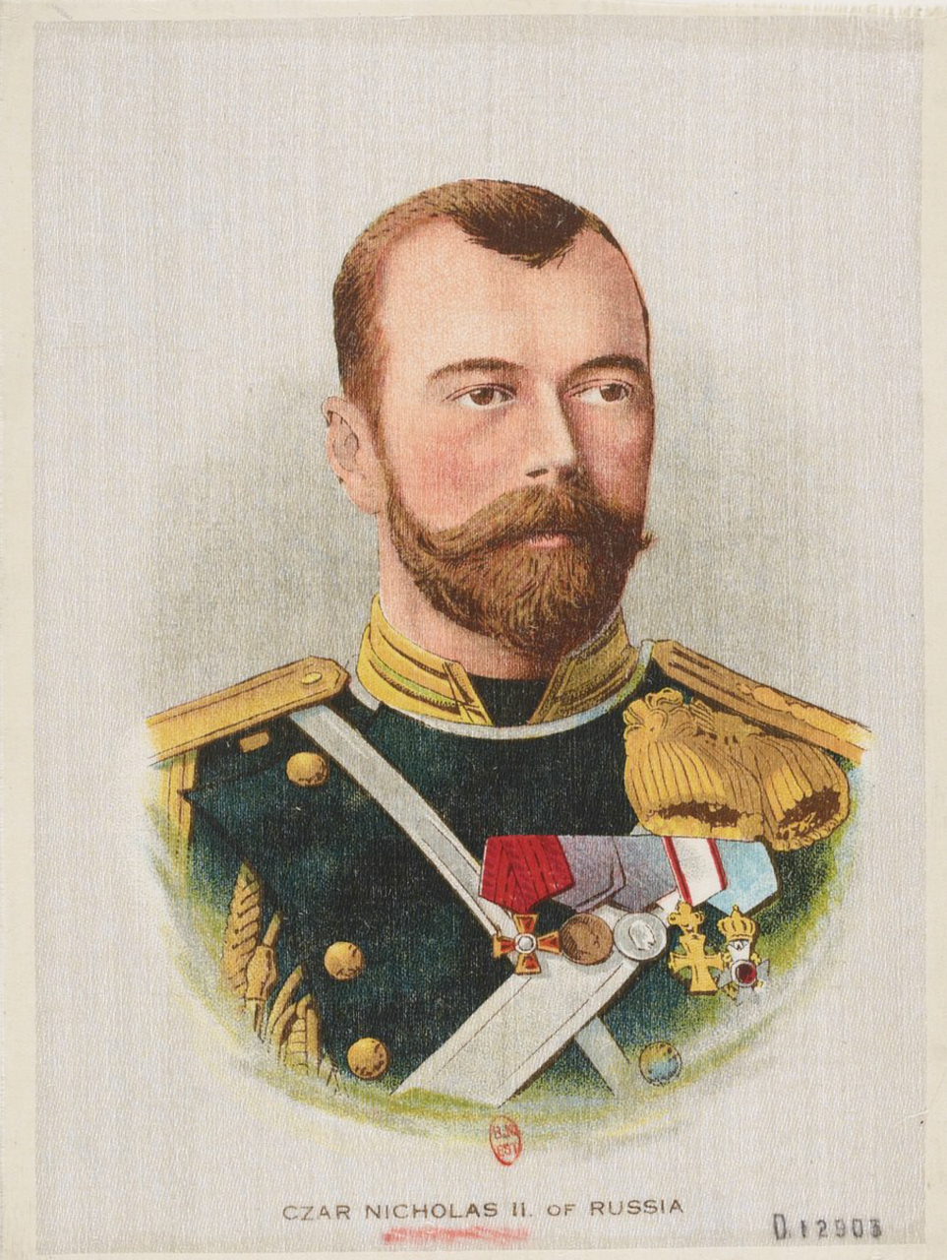
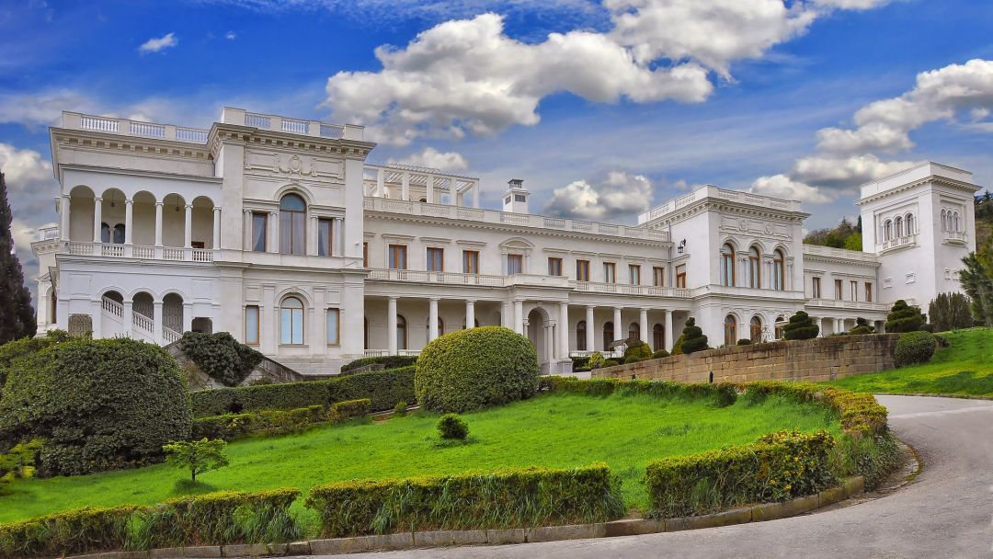
Ливадийский дворец

Slide 24
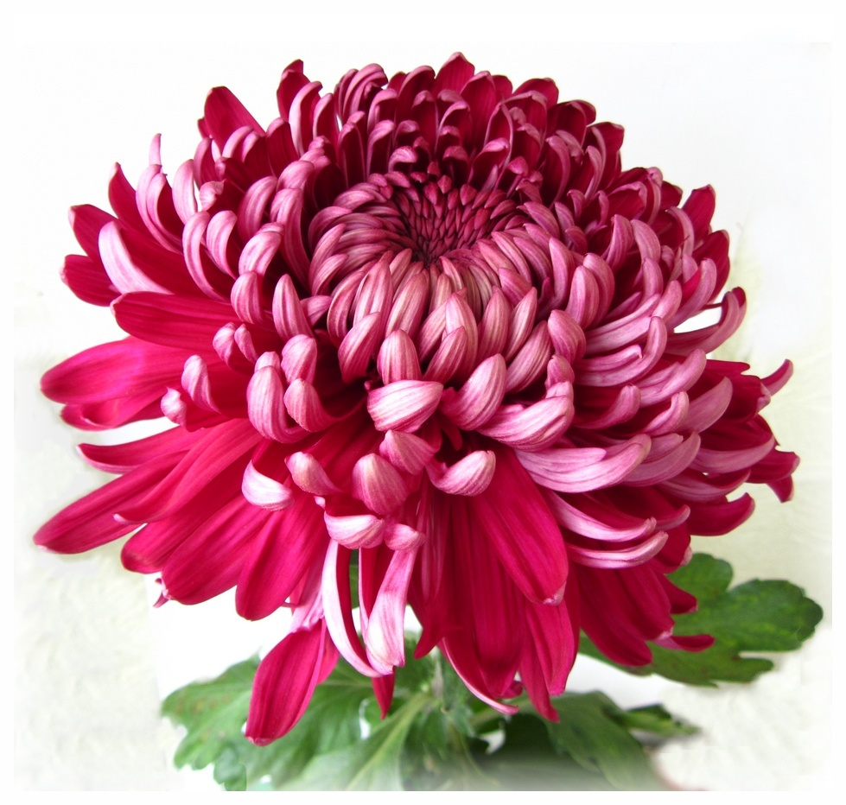
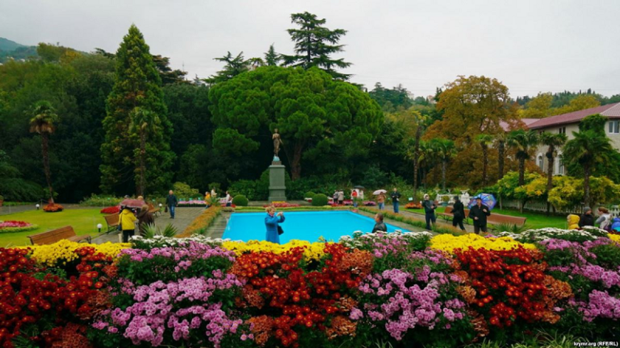
«Бал Хризантем». Никитский Ботанический сад.
Ялта

Slide 25
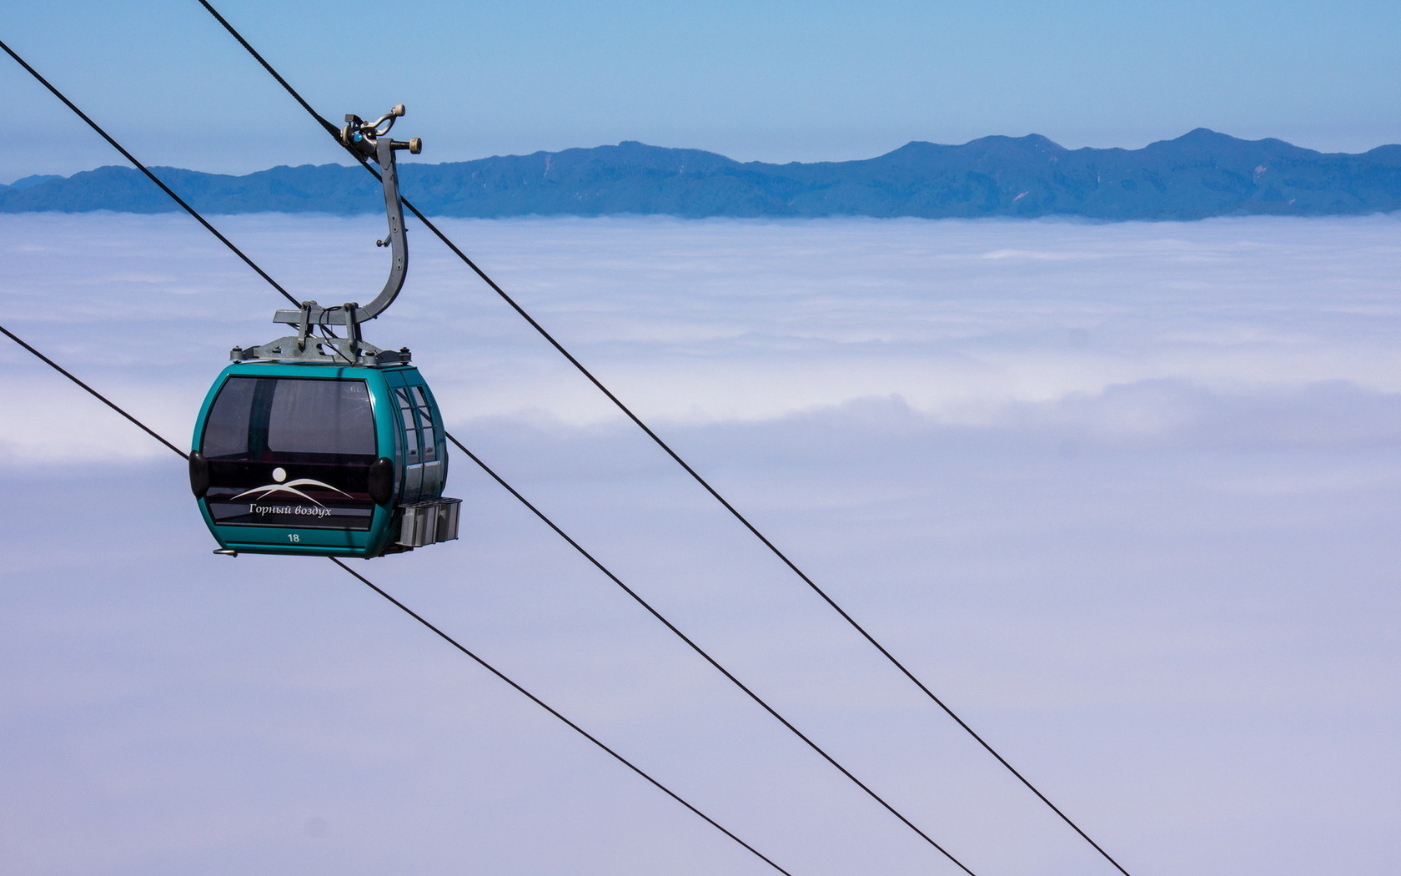
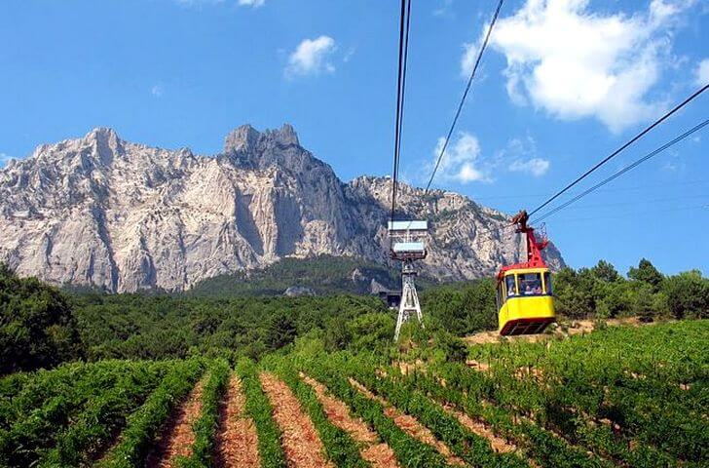
Гора Ай-Петри

Slide 26
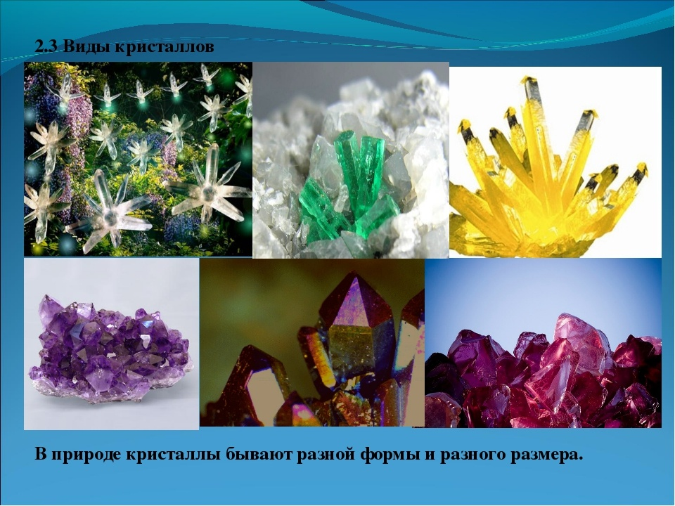
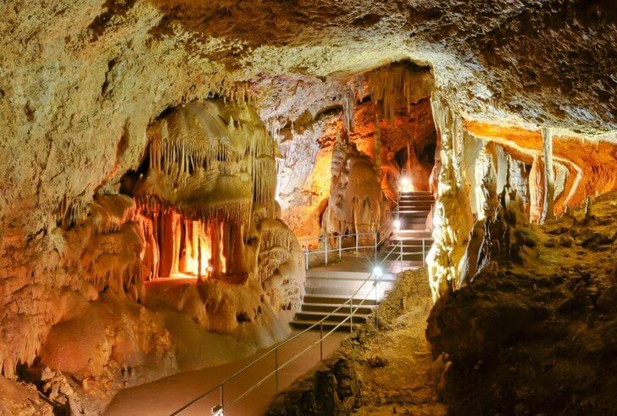
Мраморная пещера

Slide 27
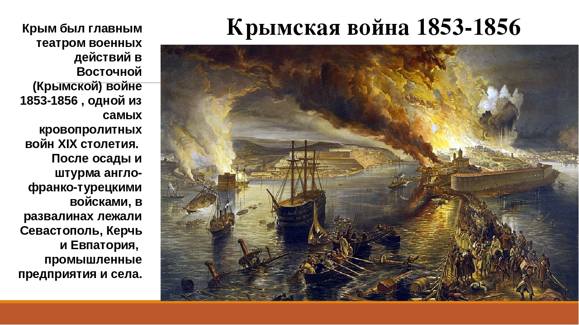
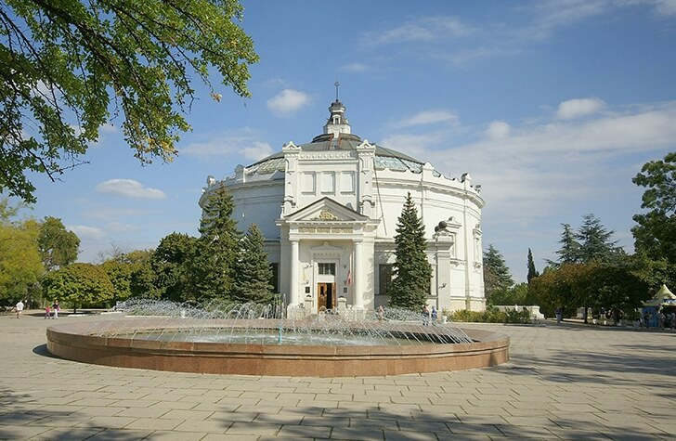
Музей панорама «Оборона Севастополя»

Slide 28
СПАСИБО ЗА ВНИМАНИЕ!

